Slide 1
Технологии DSL
DSL - Digital Subscriber Line (цифровая абонентская линия).

Slide 2
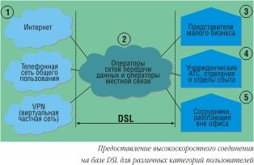

Slide 3
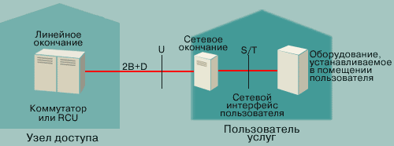
ISDN-BA

Slide 4
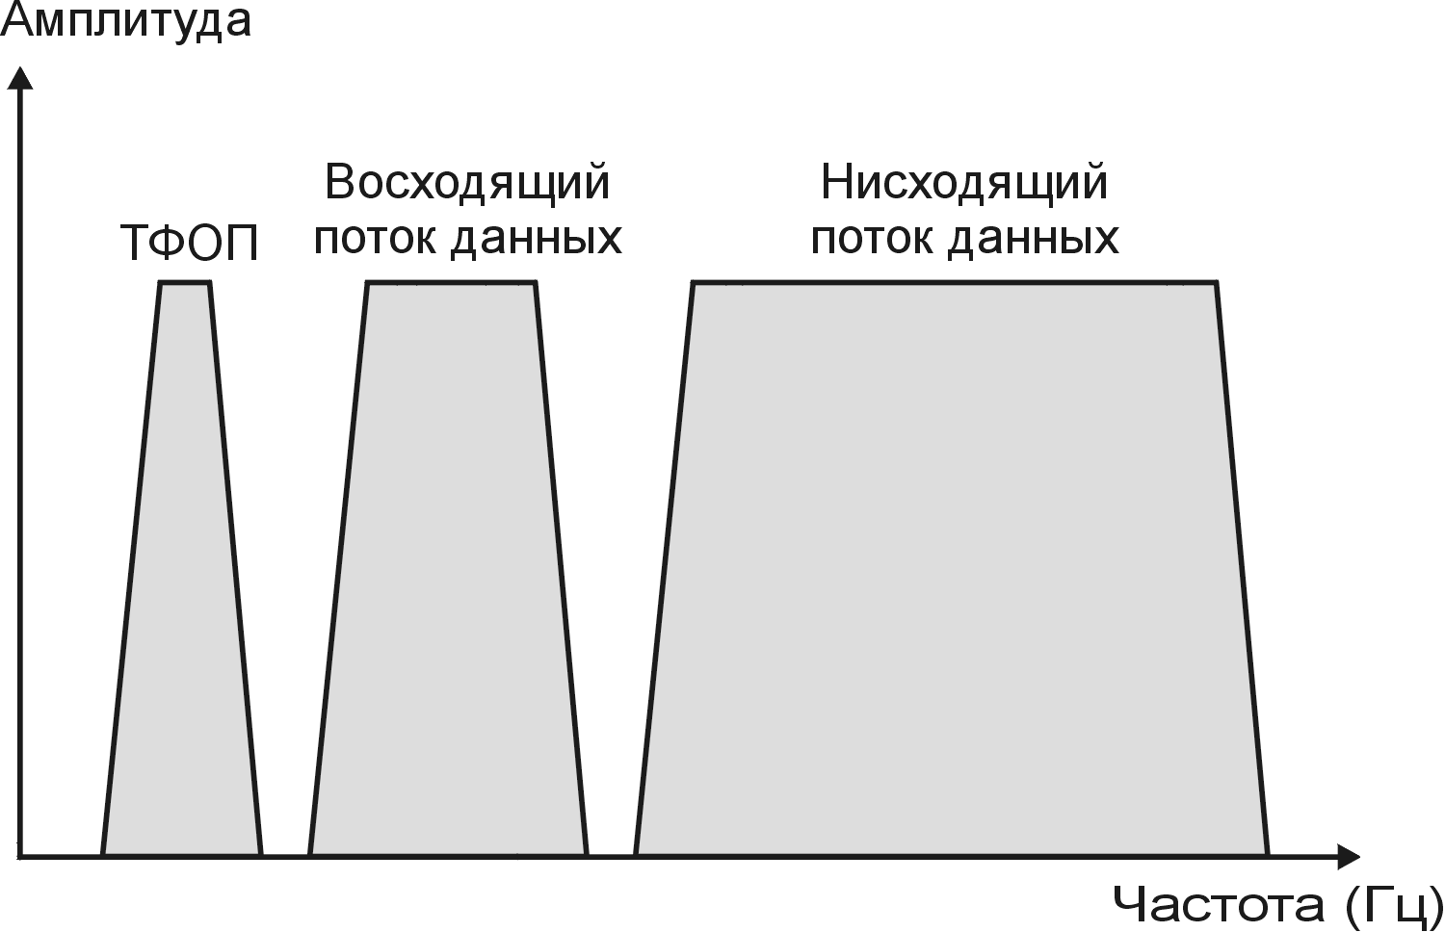
ADSL (Asymmetric Digital Subscriber Line —
асимметричная цифровая абонентская линия)
Технология ADSL обеспечивает по проводам диаметром 0,5 мм. :
скорость «нисходящего» потока данных от 1,5 Мбит/с до 8 Мбит/с ;
скорость «восходящего» потока данных от 640 Кбит/с до 1,5 Мбит/с.;
скорость 1,5 Мбит/с на расстояние до 5,5 км по одной витой паре проводов;
скорость 6-8 Мбит/с на расстояние не более 3,5 км

Slide 5
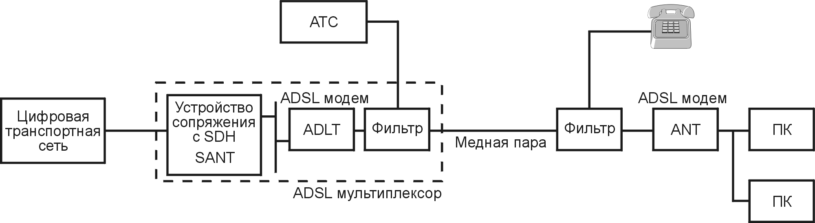
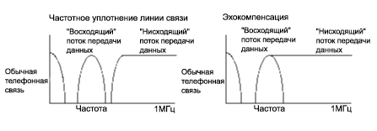
Концепция асимметричной цифровой абонентской линии (ADSL).
Применение технологии эхокомпенсации (Echo Cancellation)

Slide 6
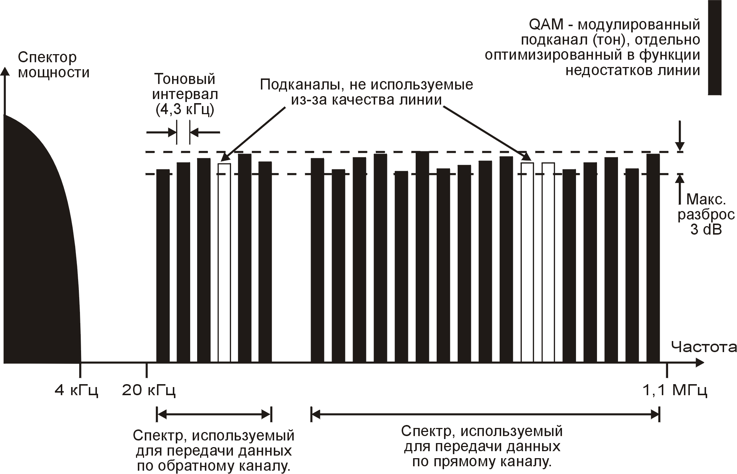
Три потенциальных типа модуляции:
Квадратурная амплитудная модуляция (Quadrature Amplitude Modulation - QAM)
Амплитудно-фазовая модуляция с подавлением несущей (Cariereless Amplitude/Phase Modulation – CAP)
Дискретная многотональная модуляция (Discrete MultiTone Modulation – DMT)
Распределение частот для передачи сигналов ADSL.

Slide 7
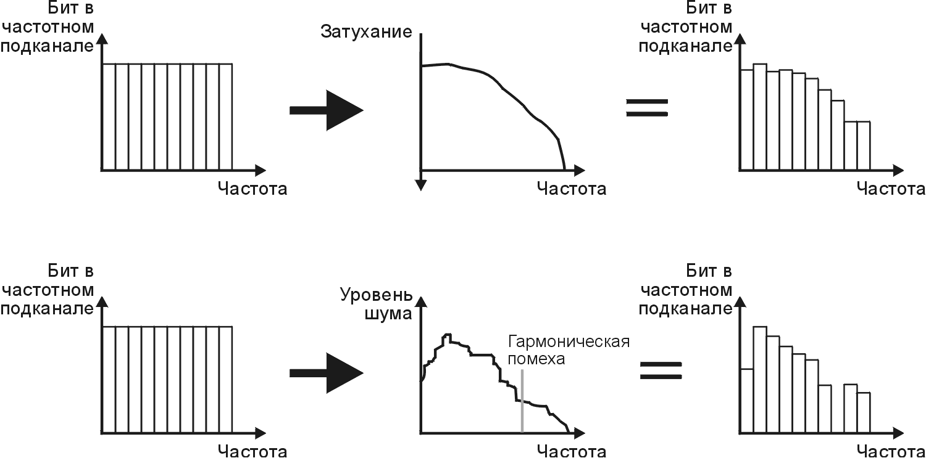
Выбор количества подканалов (N)
Оптимальным является значение N=256
Скорость передачи DMT символа обратно пропорциональна его длительности Т, таким образом, число бит, присваиваемых символу будет b=R.T. (т.е. символьная скорость будет 1/Т). Из этих b бит, b_{i} бит (i=1, …, N=256) предназначены для использования в I подканале, таким образом:
Для каждого из N подканалов, соответствующие ему b_{i} биты, транслируются кодером DMT в сложный символ X_{i}, с соответствующей амплитудой и фазой.
Распределение бит по частотным подканалам при использовании DMT

Slide 8
ANSI выбрал код Рида-Соломона (Reed-Solomon – RS) в качестве обязательного для всех приемопередатчиков ADSL.
Не двоичные коды Рида-Соломона являются специальным классом линейных блоковых кодов.
RS коды функционируют точно так же как и двоичные коды. Единственным различием являются не двоичные символы. Алфавит RS кодов состоит из 256 элементов. Именно поэтому данный класс кодов является не двоичным.
(n,k) RS код представляет из себя циклический код, который преобразует блок из k байтов в блок из n байтов (n≤255).
С точки зрения кодового расстояния RS коды функционируют наилучшим образом для заданных n и k, т.е. d_{min}=n-k+1 (d_{min} – минимальное расстояние Хэмминга).
Аппаратная реализация RS кодера выполняется в виде одного чипа, и позволяет добавить к вектору сообщения до 32 байт, причем максимальный размер кодового вектора может достигать 255 байт.
Наиболее часто используется RS код (255,239). С помощью 16 проверочных байт осуществляется коррекция до 8 ошибочных байт в кодовом векторе
d_{min}=255-239+1=17=2q+1.

Slide 9
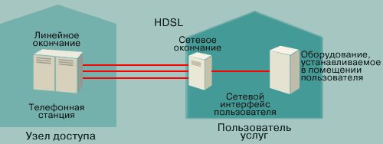
HDSL (High Bit-Rate Digital Subscriber Line — высокоскоростная цифровая абонентская линия)

Slide 10
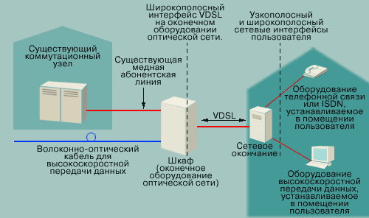
VDSL (Very High Bit-Rate Digital Subscriber Line — сверхвысокоскоростная цифровая абонентская линия)

Slide 11
Технология | Скорость передачи | Дальность
ISDN-BA (DSL) | 128 Kbps | ~ 12 км
ADSL | 1 Mbps u/s, 8 Mbps d/s | ~ 5,5 км
HDSL | 2 Mbps | ~ 6,5км
SDSL | 2 Мbps - 144 Kbps | ~ 6 км
VDSL | 6,4 Mbps u/s, 52 Mbps d/s | ~ 1,5 км

Slide 12
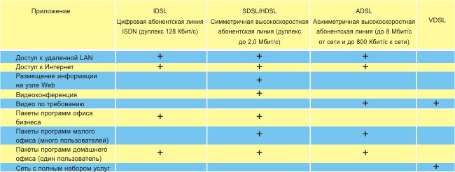
Применение технологий xDSL

Slide 13
